Slide 1

Análisis del Consumo Eléctrico en España

Slide 2
Introducción
Analizamos mediante la API de la Red Eléctrica de (https://www.ree.es/es/apidatos)
Ver como a través del tiempo (2014 hasta 2021) como el precio de la luz ha ido aumentando

Slide 3
Procedimiento
1. Extraemos los datos mediante la API
2. Unimos los Datos obtenidos gracias a MYSQL
3. Analizamos mediante Power Bi

Slide 4
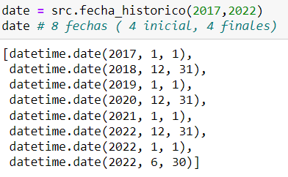
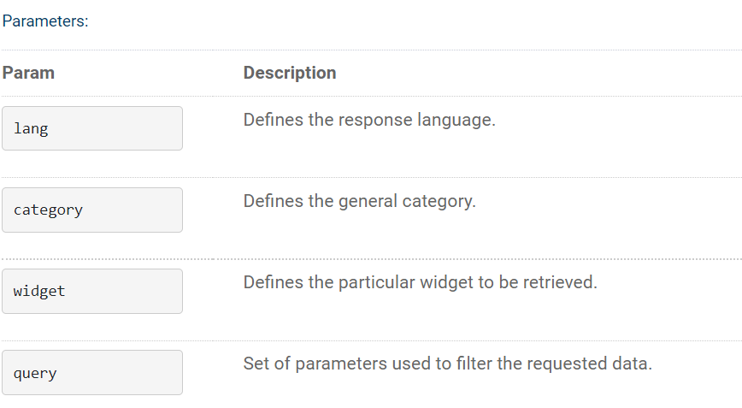
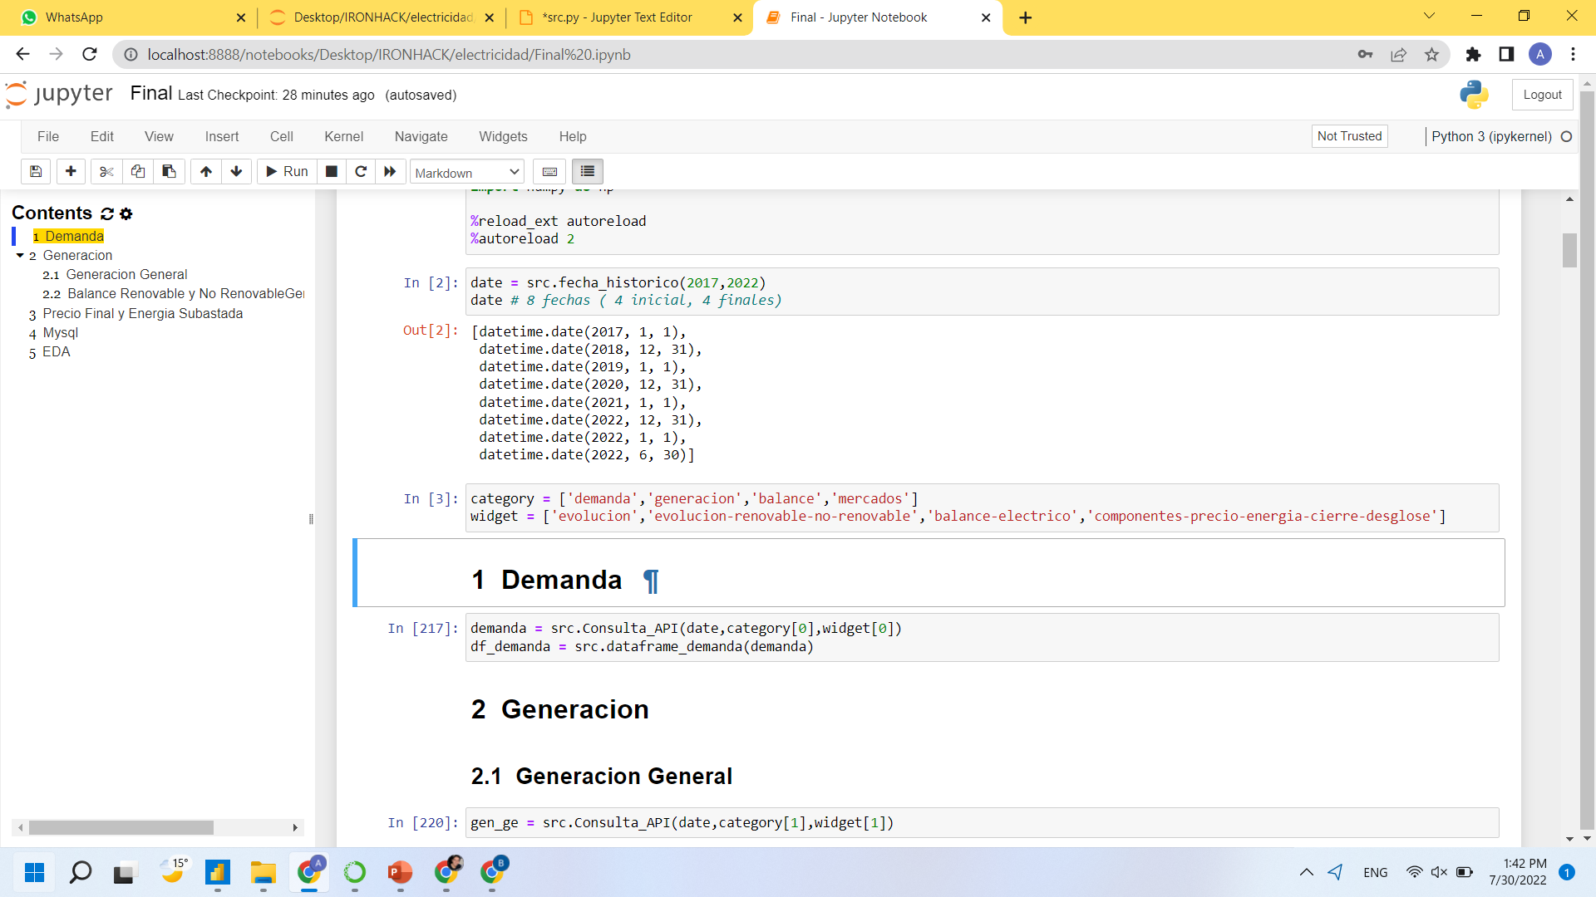
API

Slide 5
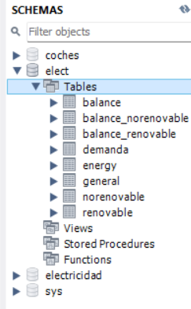
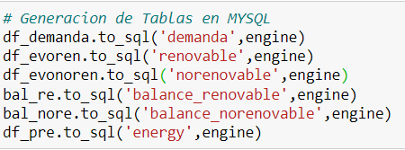
MYSQL

Slide 6
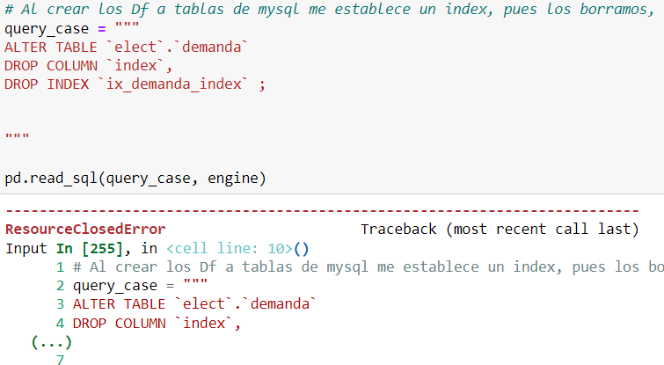
Limpiar - Index
Así pude colocar *, al unir las tablas en vez de especificarlas

Slide 7
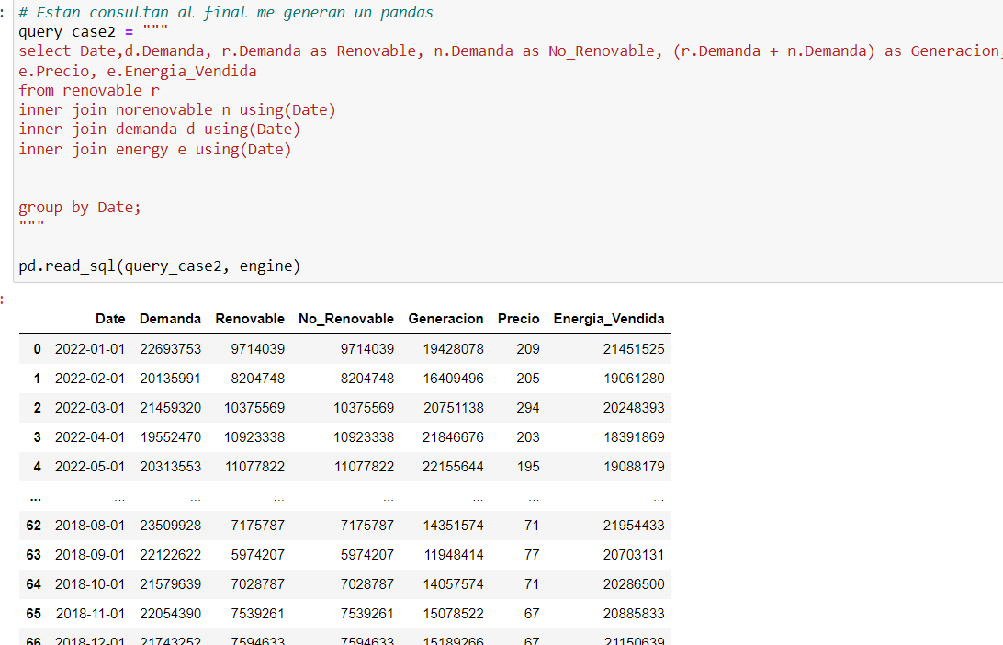
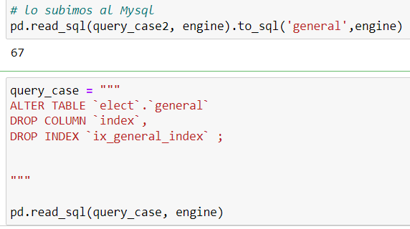
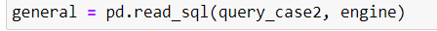
Unimos Mysql

Slide 8
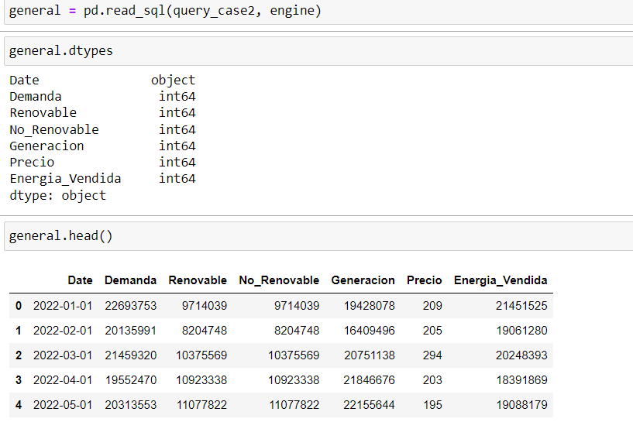
EDA

Slide 9
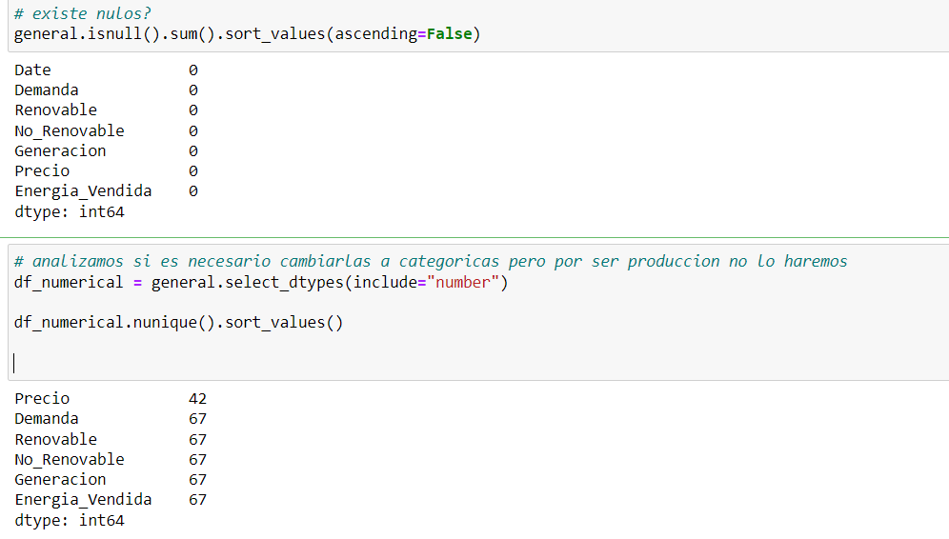

Slide 10


Microsoft Power BI

